Slide 1



Niveau
Niveau
Mathématiques
Niveau
2AC
Semestre 1 - Période 1
Leçon 3
Systèmes de deux équations du premier degré à deux inconnues
Tâche 1
Représenter une situation par une équation du 1er degré à deux inconnues

Slide 2









Banque des icones utilisées dans les slides
Slide réservé à l’enseignant
Consignes et explications données aux élèves (à dire à haute voix)
L’élève prête l’attention à l’enseignant
L’élève lève la main avant de répondre
L’élève utilise l’ardoise pour répondre
L’élève recopie la correction sur le livret
Pratique autonome
Pratique guidée en binôme

Slide 3

Repérage dans la semaine
Séance 1
Effectuer la division d’un binôme par un monôme de degré inférieur
Séance 2
Représenter une situation par une équation du 1er degré à deux inconnues
Séance 3
Calculer la valeur de $$y$$ pour une valeur de $$x$$
Séance 4
Représenter une situation par un système de deux équations du 1er degré à deux inconnues
Séance 5
Vérifier si un couple est solution d’un système de deux équations de 1er degré à deux inconnues

Slide 4

Structure de la séance
1
Ouverture de la séance
10 min
2
Modelage
10 min
3
Pratique guidée collective (VdC)
10 min
4
Pratique guidée en binôme
10 min
5
Pratique autonome
12 min
6
Clôture
3 min

Slide 5





Matériel nécessaire
Matériel de l’élève

Slide 6


Une banque des bons et mauvais comportements
Bons comportements
Mauvais comportements
J’oublie
mon ardoise

Slide 7

Contrôler les cahiers
et corriger l'exercice maison
6 min

Slide 8
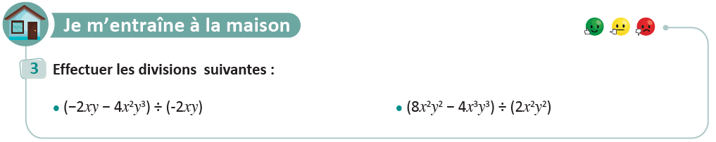
On commence par la correction de l’exercice maison de la séance précédente.
L’enseignant contrôle les réalisations d’un échantillon d’élèves avant de passer à la correction au tableau
Page 39

Slide 9

Activité rituelle
3 min

Slide 10

Lexique
1 min

Slide 11
Notez bien que ces mots en français seront utilisés au cours de cette séance et pendant toute la leçon.
O
Equation
Premier degré
Inconnue

Slide 12

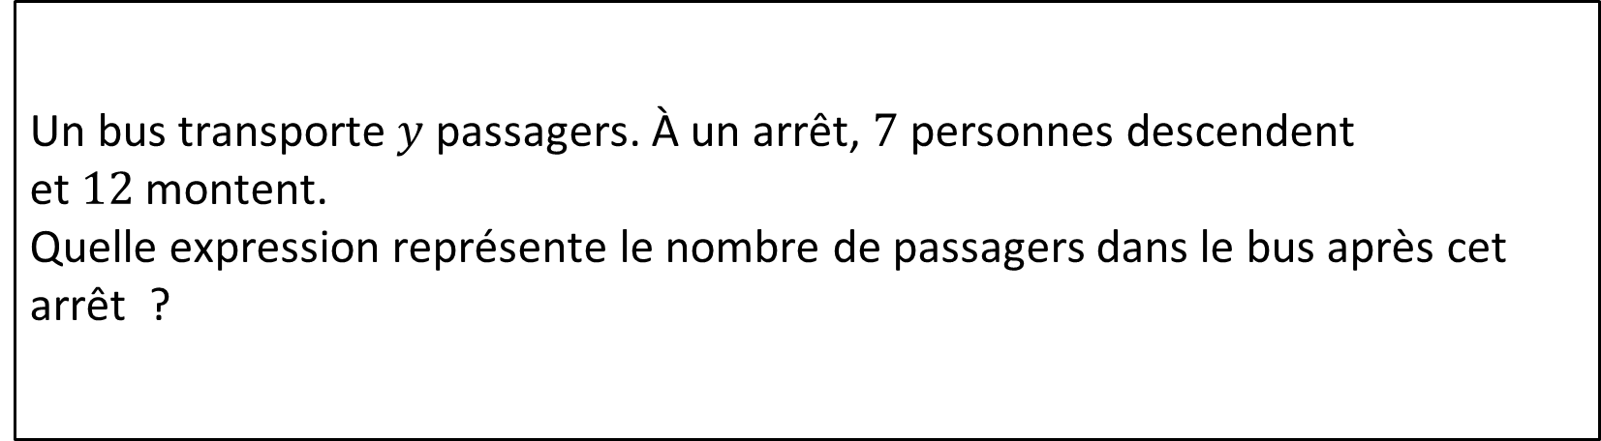
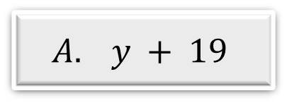
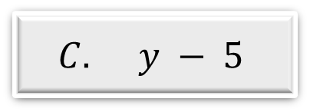
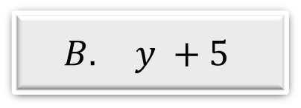
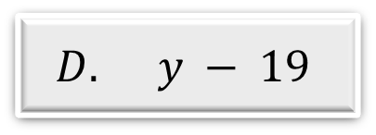
Choisissez la bonne réponse
O
L’enseignant lit la question
Un bus transporte$$y$$passagers. À un arrêt, $$7$$ personnes descendent et$$12$$montent.
Quelle expression représente le nombre de passagers dans le bus après cet arrêt ?
$$A. y + 19$$
$$B. y +5$$
$$C. y − 5$$
$$D. y − 19$$

Slide 13
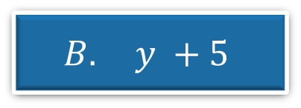
Voici la bonne réponse: $$7$$ descendent $$y − 7$$. Puis $$12$$ montent $$(y − 7) + 12 = y + 5.$$
O
L’enseignant affiche et explique la réponse.
Un bus transporte$$y$$passagers. À un arrêt, $$7$$ personnes descendent et$$12$$montent.
Quelle expression représente le nombre de passagers dans le bus après cet arrêt ?
$$B. y +5$$

Slide 14

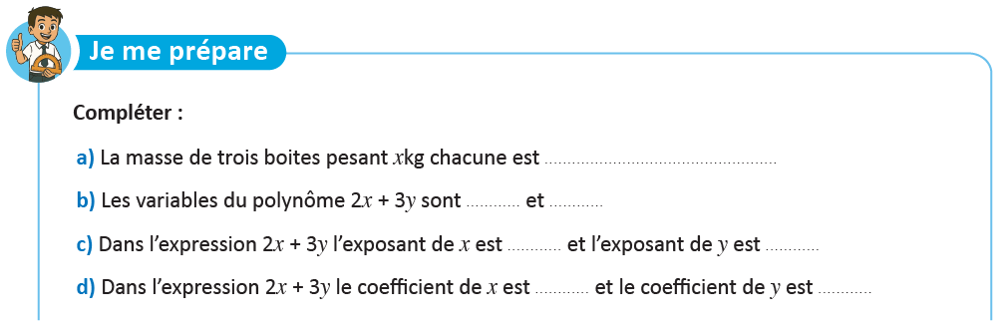
Complétez
O
L’enseignant donne 30s aux élèves pour réfléchir, puis invite deux ou trois d'entre eux à répondre.

Slide 15







Voici la réponse :
O
L’enseignant affiche et explique les réponses.
$$3x$$
$$x$$
$$y$$
$$1$$
$$1$$
$$2$$
$$3$$

Slide 16

Déclaration de l’objectif
de la séance
1 à 2 min

Slide 17
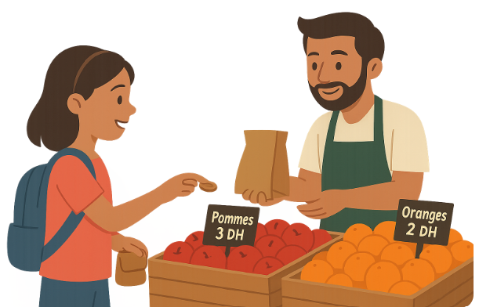
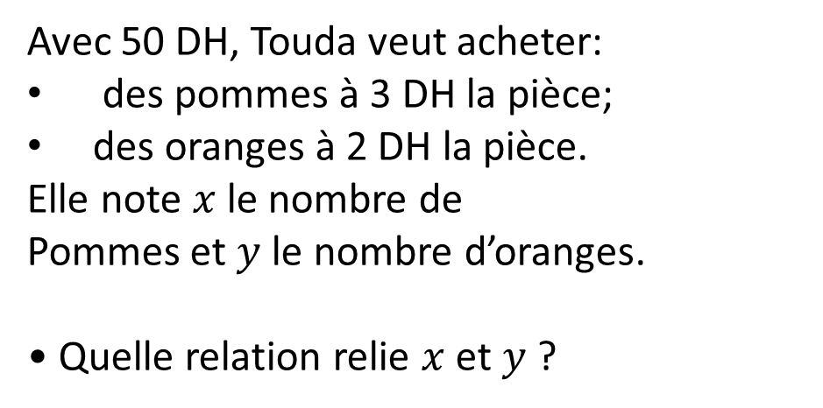
Exprimez votre avis
O
L’enseignant donne 30s aux élèves pour réfléchir, puis invite deux ou trois d'entre eux à répondre.
Avec 50 DH, Touda veut acheter:
des pommes à 3 DH la pièce;
des oranges à 2 DH la pièce.
Elle note $$x$$ le nombre de
Pommes et $$y$$ le nombre d’oranges.
• Quelle relation relie $$x$$ et $$y$$ ?

Slide 18
A la fin de cette séance, vous serez capables de :
O
L’enseignant déclare l’objectif.
Représenter une situation par une équation du 1er degré à deux inconnues

Slide 19
A la fin de cette séance, vous serez capables de
O
Représenter une situation comme celle-ci par une équation :

Slide 20



Tâche principale
10 min

Slide 21
Voici un exemple de situation que je veux représenter par une équation
M
L’enseignant lit le paragraphe à voix haute, lentement et distinctement, en marquant la ponctuation et en mettant en valeur les informations importantes.

Slide 22


Voici comment je fais pour représenter cette situation par une équation du 1er degré à deux inconnues
M
L’enseignant reprend la situation et explique clairement chaque étape, en se posant la question à voix haute puis en y répondant.

Slide 23


Voici comment je fais pour représenter cette situation par une équation du 1er degré à deux inconnues
M
L’enseignant reprend la situation et explique clairement chaque étape, en se posant la question à voix haute puis en y répondant.

Slide 24
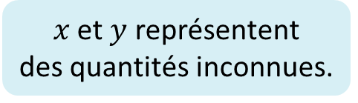
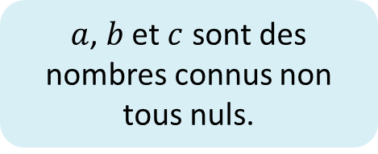


Définition d’une équation du premier degré à deux inconnues.
M
L’enseignant explique pourquoi du premier degré
L’égalité
est une équation du premier degré à deux inconnues $$x$$ et $$y$$
$$ax + by = c$$
$$ax + by = c$$
$$L′égalité ax + by = c est appelée équation du premier degré à deux inconnues.$$
$$x$$ et $$y$$ représentent
des quantités inconnues.
$$a$$, $$b$$ et $$c$$ sont des nombres connus non tous nuls.

Slide 25

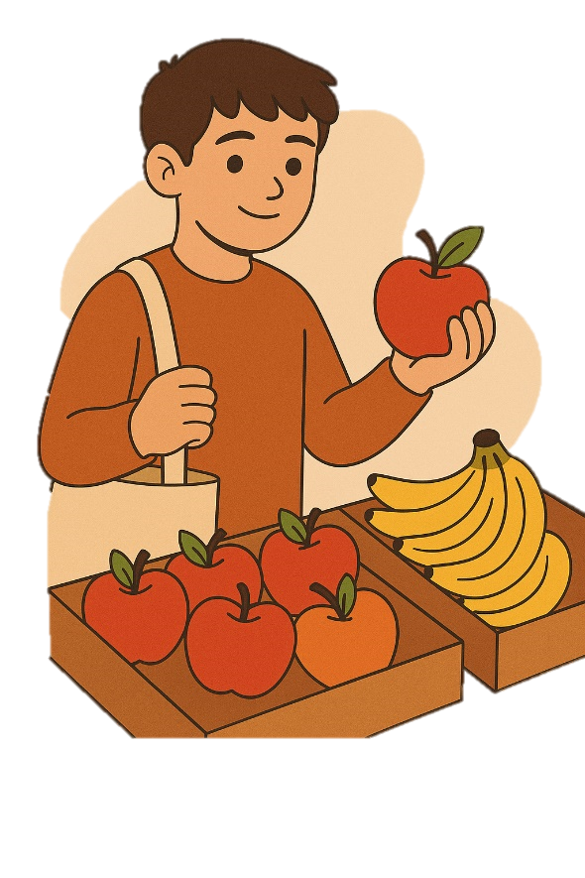
Complétez
VdC
L'enseignant choisit au hasard deux élèves pour justifier oralement leurs réponses.
Complétez
Yassine a acheté 2 pommes et 5 bananes pour 17 DH.
Les quantités inconnues sont:
le prix d’une …………………… et le prix d’une……………………

Slide 26
$$Voici la réponse$$.
VdC
L’enseignant justifie en s’appuyant sur les informations données dans le texte.
Yassine a acheté 2 pommes et 5 bananes pour 17 DH.
Les quantités inconnues sont:
le prix d’une …………………… et le prix d’une……………………
pomme
banane

Slide 27


Complétez
VdC
L'enseignant choisit au hasard deux élèves pour justifier oralement leurs réponses.
Complétez
Yassine a acheté 2 pommes et 5 bananes pour 17 DH.
Le prix d’une pomme :
$$x$$
Le prix d’une banane :
$$y$$
La relation qui représente cette situation est : $$…….. + ……….=17$$

Slide 28




$$Voici la réponse$$.
VdC
L’enseignant justifie en s’appuyant sur les informations données dans le texte.
Yassine a acheté 2 pommes et 5 bananes pour 17 DH.
Le prix d’une pomme :
$$x$$
Le prix d’une banane :
$$y$$
La relation qui représente cette situation est : $$…….. + ……….=17$$
$$2x$$
$$5y$$

Slide 29
Complétez
VdC
L'enseignant choisit au hasard deux élèves pour justifier oralement leurs réponses.
Complétez
Dans une ferme, il y a des poules et des lapins.
On a compté 20 têtes
le nombre de ……………………
Les quantités inconnues sont:
le nombre de ……………………

Slide 30
$$Voici la réponse$$.
VdC
L’enseignant justifie en s’appuyant sur les informations données dans le texte..
Dans une ferme, il y a des poules et des lapins.
On a compté 20 têtes
poules
le nombre de ……………………
Les quantités inconnues sont:
lapins
le nombre de ……………………

Slide 31


Complétez
VdC
L'enseignant choisit au hasard deux élèves pour justifier oralement leurs réponses.
Complétez
Dans une ferme, il y a des poules et des lapins.
On a compté 20 têtes
le nombre de poules : $$x$$
le nombre de lapins : $$y$$
L’équation qui représente cette situation est: $$……..+ ……….= ……$$

Slide 32



L’équation qui représente cette situation est: $$2x+4y=20$$
$$Voici la réponse$$.
VdC
L’enseignant justifie en s’appuyant sur les informations données dans le texte.
Dans une ferme, il y a des poules et des lapins.
On a compté 20 pâtes.
le nombre de poules : $$x$$
le nombre de lapins : $$y$$
L’équation qui représente cette situation est: $$……..+ ……….= ……$$
$$2x$$
$$4y$$
$$20$$

Slide 33
Pratique guidée en binôme
10 min

Slide 34


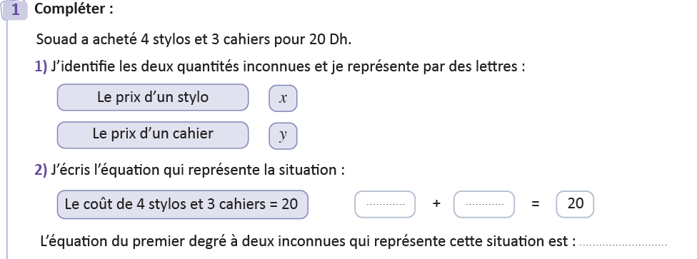
Travaillez individuellement puis discutez en binômes vos réponses.
L'enseignant accorde 2 min au travail individuel puis une minute à la discussion. Il circule pour contrôler et donner des indications en cas de besoin.
Page 41

Slide 35



Prenez la correction sur vos livrets.
L’enseignant explique la réponse et donne 30s aux élèves pour recopier la correction sur les livrets.
$$4x$$
$$3y$$
$$4x+3y=20$$

Slide 36
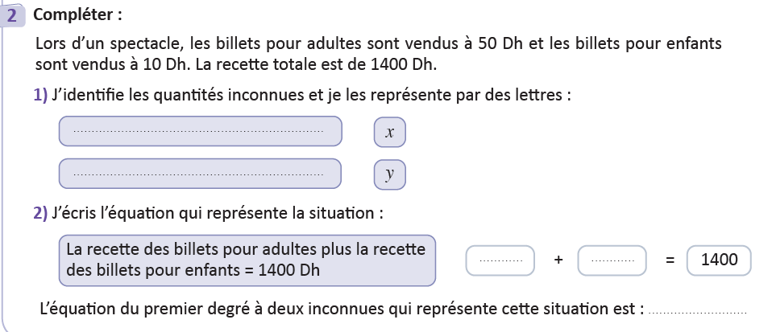
Travaillez individuellement puis discutez en binômes vos réponses.
L'enseignant accorde 2 min au travail individuel puis une minute à la discussion. Il circule pour contrôler et donner des indications en cas de besoin.
Page 41

Slide 37



Prenez la correction sur vos livrets.
L’enseignant explique la réponse et donne 30s aux élèves pour recopier la correction sur les livrets.
Le nombre de billets pour adultes
Le nombre de billets pour enfants
$$50x$$
$$10y$$
$$50x+10y=1400$$

Slide 38
Pratique autonome :
Travail individuel et défi
12 min

Slide 39
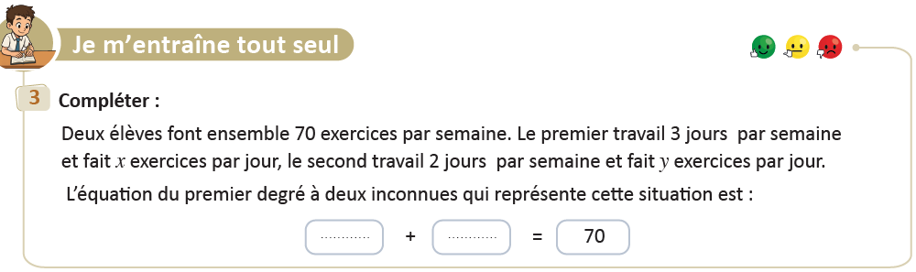
Prenez vos livrets et vos crayons, puis répondez individuellement aux exercices. Vous avez 10 min.
PA
L’enseignant vérifie les productions des élèves, donne une aide individuelle en cas de besoin et oriente les élèves ayant terminé vers le défi.
Page 41

Slide 40

Le temps est terminé. Voyons ensemble la solution des exercices.
PA
L’enseignant accorde 5 min pour donner l’occasion aux élèves de présenter leurs productions et corrige au tableau.
Temps Écoulé

Slide 41

Clôture
3 min

Slide 42
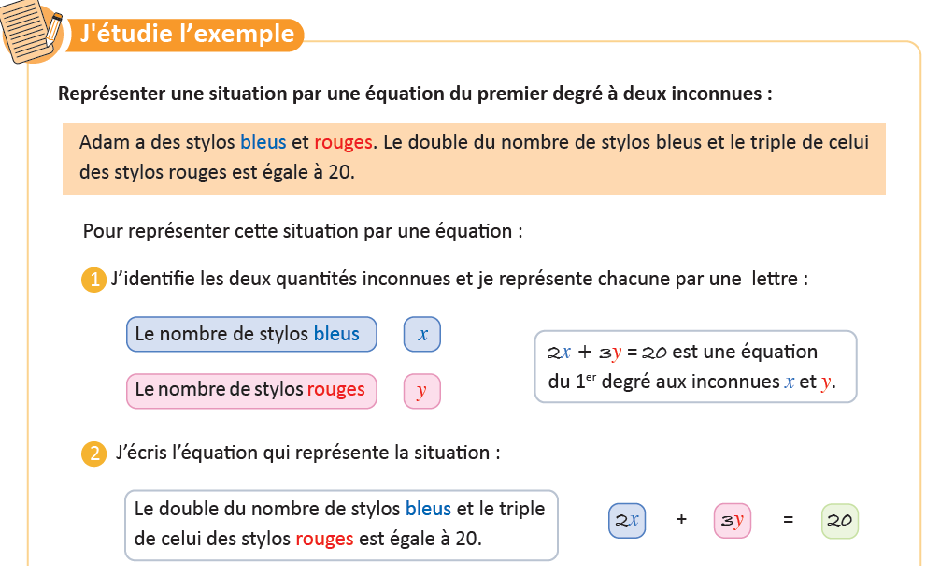
Dans cette séance nous avons appris comment représenter une situation par une équation du 1er degré à deux inconnues
C
L’enseignant invite les élèves à rappeler ce qu’ils ont appris, puis présente une synthèse de la séance.

Slide 43
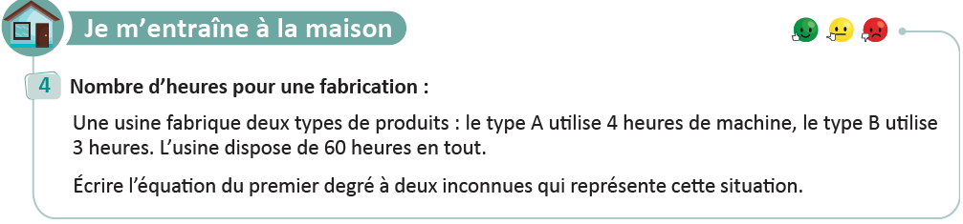
Exercice à préparer à la maison pour la prochaine séance
C
L’enseignant incite les élèves à faire l’exercice à la maison, puis clôt la séance..
Page 41

Slide 44

Fin de la séance

